Slide 1


UNIDAD 1: INTRODUCCIÓN A LA ADMINISTRACIÓN DE PROYECTOS DE SOFTWARE
SESIÓN 1: CONCEPTOS BASICOS DE ADMINISTRACION DE PROYECTOS
MSc. Héctor Hernán Henríquez Taboada

Slide 2

LINK:
https://www.youtube.com/watch?v=VUfV8hR0A1w
https://www.youtube.com/watch?v=qJ_a7hSTetM
https://www.youtube.com/watch?v=y9AhMKUISZA
https://www.youtube.com/watch?v=MlyrriEzx3o

Slide 3
REFLEXIONEMOS:
¿Qué es Gestión de proyectos?

Slide 4


LOGRO DE LA SESIÓN
Al término de la sesión el estudiante desarrolla ejercicios sobre conceptos básicos de administración de proyectos, identificando los componentes genéricos de cada uno de ellos, de manera clara y precisa de acuerdo a los esquemas y procedimientos presentados en clase.
Temario:
Definición de Administración de Proyectos.
Dimensiones de un proyecto.
Ciclos de vida de un proyecto.
Factores críticos de éxito de un proyecto.
Proceso de Administración de Proyectos.

Slide 5
INTRODUCCIÓN
Durante esta sesión identificaremos términos de gestión de proyectos, partiendo de la guía del PMBOK, cuyo propósito principal es identificar el subconjunto de fundamentos de la dirección de proyectos generalmente reconocidos como buenas prácticas.
La guía del PMBOK es una recopilación de buenas prácticas en gestión de proyectos que se actualiza cada cuatro o cinco años, no es una metodología a seguir, es una recopilación de buenas prácticas basadas en las experiencias de jefes o administradores de proyecto a nivel mundial.

Slide 6
¿QUÉ ES UN PROYECTO?
Un proyecto es un conjunto de actividades relacionadas para lograr un fin específico, con un comienzo y un fin establecidos, sujeto a tres “restricciones” principales:
Tiempo
Costo
Alcance

Slide 7
¿QUÉ ES LA ADMINISTRACIÓN DE PROYECTOS?
Es una disciplina que consiste en planear, organizar, asegurar y coordinar recursos y personas para cumplir con los objetivos, entregables y criterios de éxito en los proyectos.
Dirigir un proyecto por lo general implica:
Identificar requisitos
Abordar las diversas necesidades, inquietudes y expectativas de los interesados según se planifica y efectúa el proyecto.
Equilibrar las restricciones contrapuestas del proyecto que se relacionan, entre otros aspectos, con: el alcance, la calidad, el cronograma, el presupuesto, los recursos y el riesgo.

Slide 8


DIMENSIONES DE UN PROYECTO

Slide 9






¿QUÉ ES UN PROGRAMA?
Un programa es un conjunto de proyectos relacionados que son manejados
en forma coordinada para obtener beneficios.
ProyectoPr“oNy”ectoP“roNy”ectoP“roNy”ectoP“rNoy”ecto “N”

Slide 10








¿QUÉ ES UN PORTAFOLIO DE PROYECTOS?
Un portafolio de proyectos es la agrupación de todos los proyectos y/o programas de una organización. El propósito es satisfacer los objetivos estratégicos de la organización.
Portafolio de
productos en banca
Portafolio Ctas. Ctes.
Proyecto cuentas
Programa tarjetas

Slide 11










OFICINA DE PROYECTOS (PMO)
Es la unidad que centraliza y coordina la dirección de proyectos de la organización con el fin de hacerlos exitosos. Sus iniciales correspondientes en inglés son: Project Management Office (PMO).
PMO
METODOLOG
. Y SOPORTE
CAPACITA-
CION
QA
CONSULTORIA
PORTAFOLIO
RECURSOS DE PROYECTOS

Slide 12
TRABAJO EN CLASE 01:
Elaborar una lista de 5 problemas que requieran ser resueltos haciendo un proyecto.
Elaborar una lista de 5 Problemas que requieren ser resueltos haciendo un proyecto de desarrollo de software.

Slide 13
CICLO DE VIDA DE UN PROYECTO

Slide 14
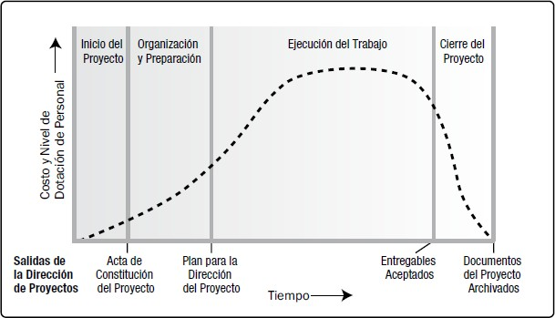
ESTRUCTURA GENERICA DEL CICLO DE VIDA DURANTE LAS
CORDINACIONES CON LA ALTA DIRECCIÓN U OTROS
Niveles Típicos de Costo y Dotación de Personal
en una Estructura Genérica del Ciclo de Vida del Proyecto

Slide 15
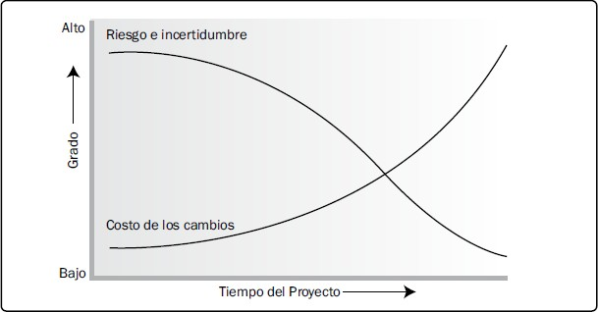
IMPACTO DE LAS VARIABLES EN FUNCION DEL TIEMPO DEL
PROYECTO

Slide 16
Monitoreando y controlando
Procesos
FASES DEL PROYECTO
Planeamiento
Ejecución
Cierre
Inicio
Ejemplo de proyecto de una sola fase

Slide 17
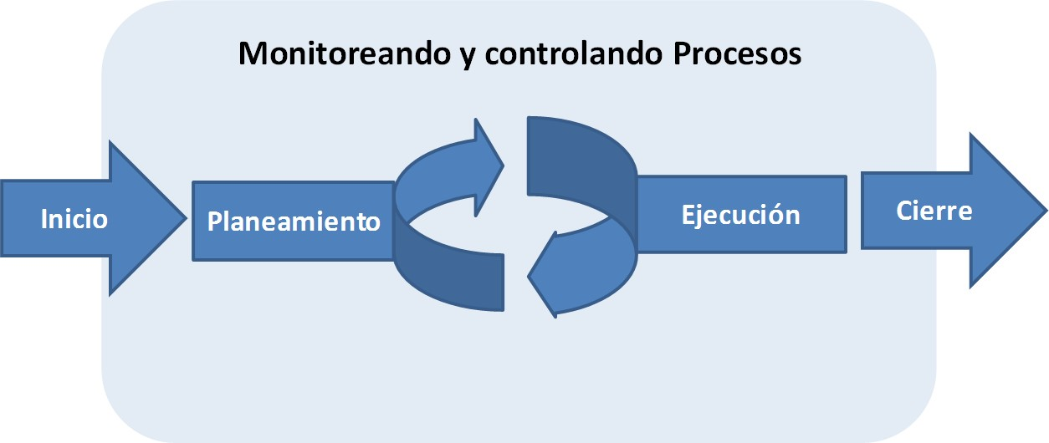
EJEMPLO DE PROYECTO DE TRES FASES
(RELACIÓN SECUENCIAL)
COBROS
FACTURACION
ATENCION AL CLIENTE

Slide 18
EJEMPLO DE PROYECTO
(CON FASES SUPERPUESTAS)
DISEÑO
CONSTRUCCIÓN

Slide 19
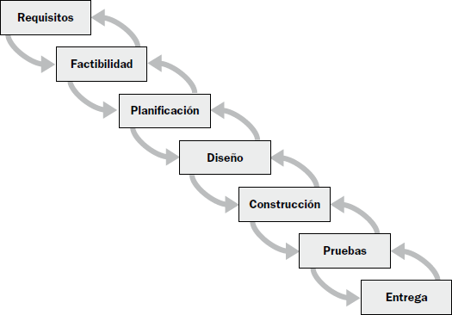
CICLOS DE VIDA PREDICTIVOS

Slide 20
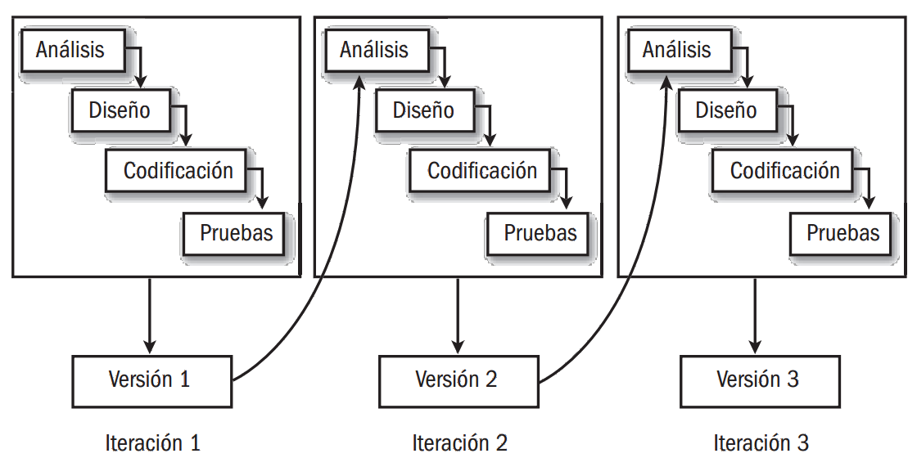
CICLO DE VIDA ITERACTIVOS E INCREMENTALES

Slide 21
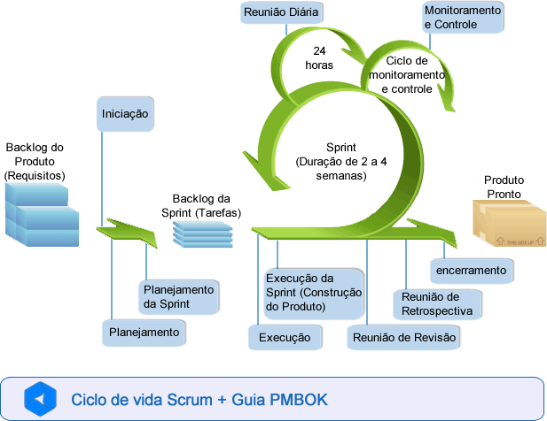
CICLOS DE VIDA ADAPTATIVOS

Slide 22
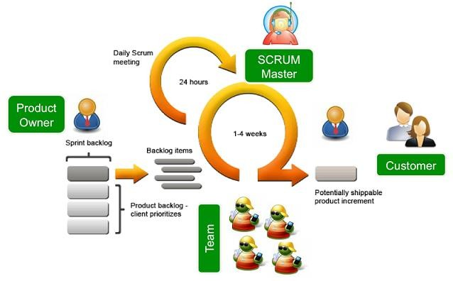
MÉTODO ÁGIL SCRUM

Slide 23
TRABAJO EN CLASE 01:
Elaborar una lista de 5 problemas que requieran ser resueltos haciendo un proyecto.
Elaborar una lista de 5 Problemas que requieren ser resueltos haciendo un proyecto de desarrollo de software.
Indique los elementos esenciales de TIEMPO, COSTO Y ALCANCE en los cinco primeros proyectos.
Indique los elementos esenciales de TIEMPO, COSTO Y ALCANCE en los cinco
proyectos que requieren desarrollo de software.

Slide 24
FACTORES CRÍTICOS DE ÉXITO

Slide 25
¿DE QUE DEPENDE EL ÉXITO O FRACASO DE UN PROYECTO?
Las personas son lo más importante.
Se debe conocer, planificar y controlar los procesos y recursos asignados a un proyecto.
Leer PMBOK no sirve, hay que llevarlo a la práctica.
La gestión es tan importante como la parte técnica.
Debe de haber un compromiso administrativo para el proyecto.
Se debe ser proactivo.
Trabajo en equipo.

Slide 26
¿DE QUE DEPENDE EL ÉXITO O FRACASO DE UN PROYECTO?
Emprendedores con un motivo, pero sin una motivación
Requerimientos Incompletos.
Se debe aclarar la responsabilidad entre los diferentes roles involucrados en un proyecto.
Es necesario tener un Entorno de Proyectos positivo para que un
proyecto tenga éxito. El entorno se compone:
De los proyectos.
De los responsables.
De los métodos, procesos y herramientas.
De la gestión de requisitos.
De la gestión del negocio, etc.

Slide 27
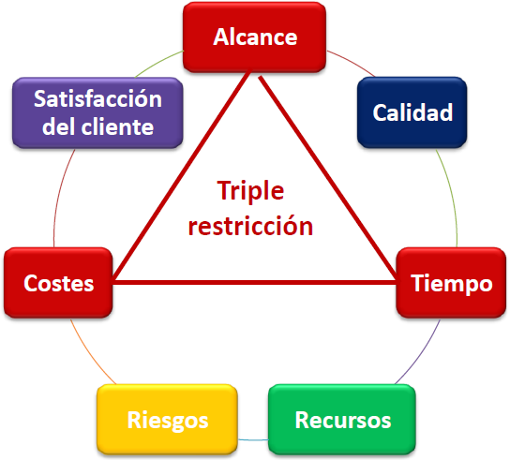
FACTORES CRÍTICOS DE ÉXITO

Slide 28
PROCESO DE GESTIÓN DE PROYECTOS

Slide 29
ESTRUCTURA DE COMPONENTES DEL PMBOK
grupo de
procesos
área de
conocimiento
_pertenece_
proceso de gestión
_agrupa_

Slide 30
GRUPOS DE PROCESOS
Inicio
Planificación
Ejecución
Seguimiento y Control
Cierre

Slide 31




GRUPO DE PROCESOS
Inicio Planificación Ejecución
Control
Cierre
Interacción entre los procesos del Proyecto
Planificación
Ejecución
Nivel de Actividad
Cierre
Inicio
Control
Tiempo
Los Grupos de Procesos Interactúan en una Fase o Proyecto

Slide 32
ÁREA DE CONOCIMIENTO:
Describen los conocimientos y las prácticas de la
proyectos que toda gestión de proyectos “debe gestionar”.
dirección de
_pertenece_
grupo de procesos
áreas de conocimiento
proceso de
gestión
_agrupa_

Slide 33







Áreas de Conocimiento
Dirección De Proyectos
Gestión
Integral
Gestión del
Alcance
Gestión de
Tiempos
Gestión de
Costos
Gestión de
Calidad
Gestión Recursos Humanos
Gestión de
Comunicación
Gestión de
Riesgos
Gestión de
Abastecimiento
Gestión
De los
Interesados
33

Slide 34
MATRIZ DE PROCESOS VS AREAS DE CONOCIMIENTO
 | GRUPOS DE PROCESOS
Áreas de Conocimiento | INICIO | PLANIFICACION | EJECUCIÓN | CONTROL | CIERRE
INTEGRACIÓN
ALCANCE
TIEMPO
COSTOS
CALIDAD
RRHH
COMUNICACIONES
RIESGOS
ADQUISICIONES
STAKEHOLDERS

Slide 35
GRUPOS DE PROCESOS DE GESTIÓN DE PROYECTOS
Áreas de Conocimiento
 | Grupo de Procesos de Iniciación | Grupo de Procesos de Planificación | Grupo de Procesos de Ejecución | Grupo de Procesos de Seguimiento y Control | Grupo de Procesos de Cierre
Gestión de la Integración del Proyecto | Desarrollar el acta de constitución del proyecto | Desarrollar el plan para la dirección del proyecto | Dirigir y gestionar el trabajo del proyecto | Supervisar y controlar el trabajo del proyecto | Cerrar proyecto o fase
 |  |  |  | Realizar Control integrado de cambios
 |  | Planificar la Gestión del Alcance |  | Validar el alcance
Gestión del Alcance del Proyecto |  | Recopilar Requisitos |  | Controlar el alcance
 |  | Definir el alcance
 |  | Crear EDT
 |  | Planificar la Gestión del Cronograma
 |  | Definir las actividades
Gestión del Tiempo del Proyecto |  | Secuenciar las actividades |  | Controlar el cronograma
 |  | Estimar los recursos de las actividades
 |  | Estimar la duración de las actividades
 |  | Desarrollar el cronograma
 |  | Planificar la Gestión de los Costos
Gestión de los Costes del Proyecto |  | Estimar los costos |  | Controlar los costos
 |  | Determinar el presupuesto
Gestión de la Calidad del Proyecto |  | Planificar la Gestión de calidad | Realizar el aseguramiento de calidad | Controlar la calidad

Slide 36
GRUPOS DE PROCESOS DE GESTIÓN DE PROYECTOS
Áreas de Conocimiento
 | Grupo de Procesos de Iniciación | Grupo de Procesos de Planificación | Grupo de Procesos de Ejecución | Grupo de Procesos de Seguimiento y Control | Grupo de Procesos de Cierre
 |  |  | Adquirir el equipo del proyecto
Gestión de los Recursos Humanos del Proyecto |  | Planificar la Gestión de los RR.HH | Desarrollar el equipo del proyecto
 |  |  | Dirigir el equipo del proyecto
Gestión de las Comunicaciones del Proyecto |  | Planificar la Gestión de las comunicaciones | Gestionar las comunicaciones del proyecto | Controlar las comunicaciones
 |  | Planificar la gestión de riesgos
 |  | Identificar los riesgos
Gestión de los Riesgos del Proyecto |  | Analizar cualitativamente los riesgos |  | Controlar los riesgos
 |  | Analizar cuantitativamente los riesgos
 |  | Planificar la respuesta a los riesgos
Gestión de las Adquisiciones del Proyecto |  | Planificar la Gestión de las adquisiciones | Efectuar las adquisiciones | Controlar las adquisiciones | Cerrar las adquisiciones
Gestión de los Stakeholders del Proyecto | Identificar Stakeholders | Planificar la Gestión de Stakeholders | Gestionar la relación con los interesados | Controlar la relación con los interesados

Slide 37
TRABAJO EN CLASE 01:
Elaborar una lista de 5 problemas que requieran ser resueltos haciendo un proyecto.
Elaborar una lista de 5 Problemas que requieren ser resueltos haciendo un proyecto de desarrollo de software.
Indique los elementos esenciales de TIEMPO, COSTO Y ALCANCE en los cinco primeros proyectos.
Indique los elementos esenciales de TIEMPO, COSTO Y ALCANCE en los cinco
proyectos que requieren desarrollo de software.
Exponer en clase a sus compañeros

Slide 38
RESUMEN
Los conceptos básicos de gestión de proyectos, permiten ver la necesidad
de organización que debe existir la administración de proyectos.
Los ciclos de vida identificados determinan las diversas formas como se puede llevar a cabo un proyecto.
Las áreas de conocimiento y grupos de proceso descritas a nivel macro, determinan la necesidad y el orden de actividades que deben llevarse a cabo en la ejecución de proyectos.
El PMBOK no es una metodología, sino una guía con el recojo de las mejores prácticas en gestión de proyectos.
Los Factores críticos de éxito van en función de las necesidades que puede
tener el proyecto.

Slide 39

¿Preguntas o Comentarios?

